Slide 1
1-сыныпқа қабылдау №7 ЖОББББМ мектебіне шақырамыз!

Slide 2
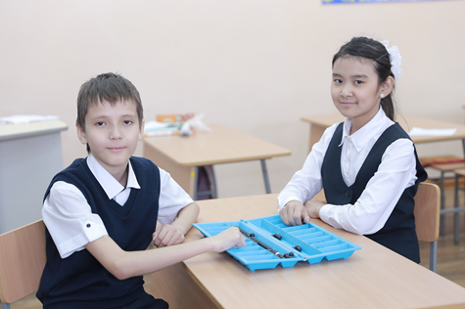
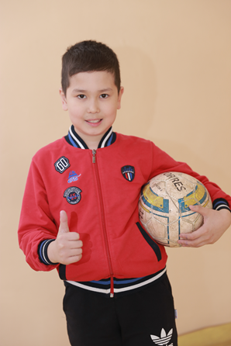
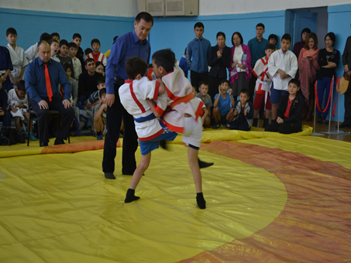
Мектеп ішіндегі үйірмелер
Еңбек үйірмесі
Шахмат
Ырғақ үйірмесі
Қол өнер
Футбол
Күрес
Тоғызқұмалақ
Робототехника
Вокал студиясы
Домбыра үйірмесі

Slide 3
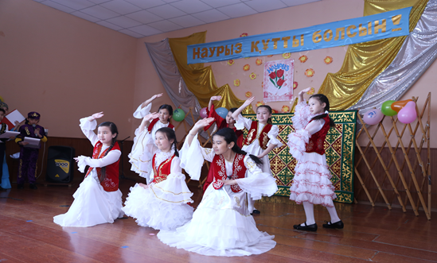
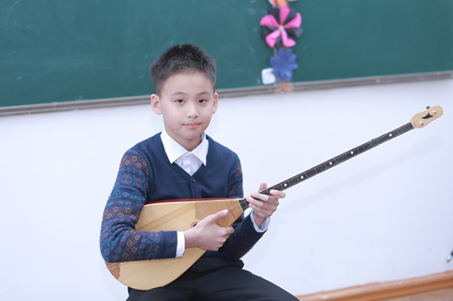
Мектепте дәстүрлі іс-шаралар өткізіледі
Алтын күз ертеңгілігі
16-желтоқсан
Жаңа жыл мерекесі
Қыздар мерекесі
22-наурыз мерекесі
1- мамыр
7-мамыр
9-мамыр
Бастауыш апталықтары өткізіліп отырады.

Slide 4
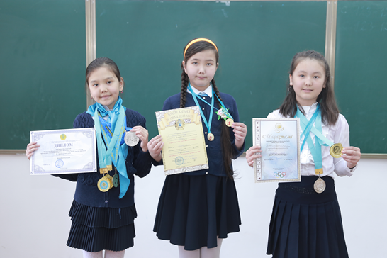
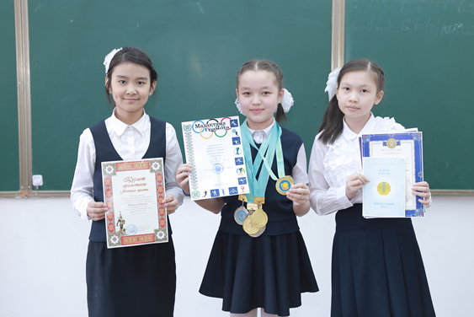
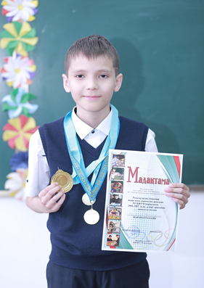
Сонымен қатар мектеп оқушылары қалалық, облыстық, республикалық түрлі олимпиада мен конкурстар жүлдегерлері.

Slide 5
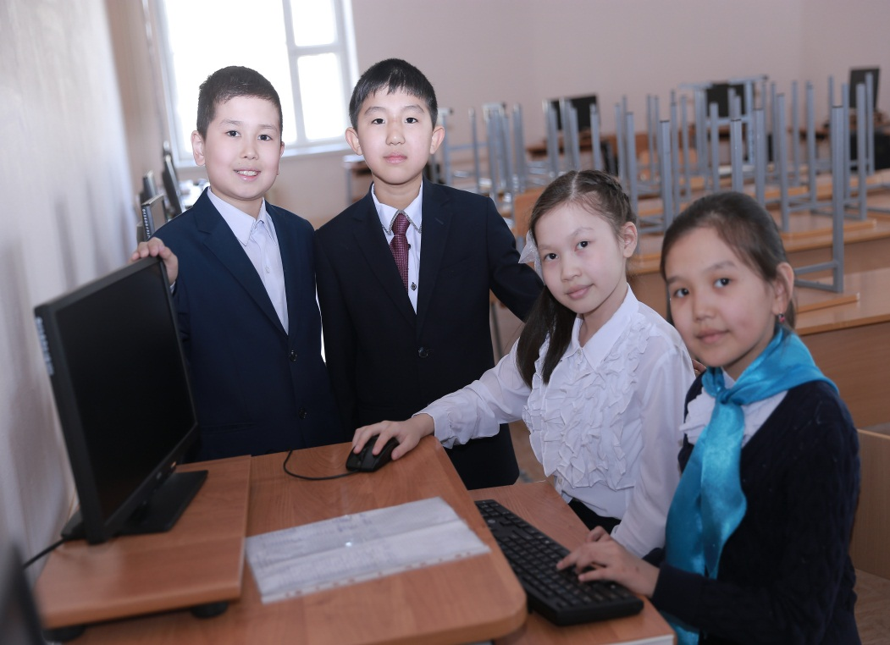
Мектепте компьютерлік кабинет пен мектеп кітапханасы жұмыс жасайды.

Slide 6
Құрметті болашақ бірінші сынып оқушыларының ата-аналары!
№7 жалпы орта білім беру бейіндік бейімдеуге мамандандырылған мектебі сіздердің балаларыңызды
«Болашақ бірінші сынып оқушысының мектебіне» білім алуға ШАҚЫРАДЫ.
1-сыныпқа қабылдау үшін қажет құжаттар тізімі
Өтініш
Туу туралы куәлік (көшірме)
Фото 3*4 (2 дана)
ЖСН көшірмесі
Ата-ананың жұмыс орнынан анықтама
Ата-ананың жеке куәлігі
Тұрғылықты жерінен анықтама (үй құжатының көшірмесі)
Мед.карта
Медициналық тексеру
10. Файл 1 дана
1-сыныпқа қабылдайтын ұстаздар :Тлеуғазықызы Назгүл Тлеуғазықызы
Толегенова Жанбота Толегеновна
Зияда Мөлдір Қуандыққызы

